Slide 1
Управление оперативным центром по чрезвычайным ситуациям: рекомендации в отношении COVID-19

Slide 2
Цели
Цели презентации:
рассмотреть, как работает ОЦЧС;
объяснить режимы и уровни работы ОЦЧС;
определить действия ОЦЧС в контексте реагирования на COVID-19.

Slide 3
Активация ОЦЧС
Активация ОЦЧС помогает подготавливать, координировать и проводить мероприятия по реагированию на ЧС в области общественного здравоохранения.
ОЦЧС активируется в зависимости от потребностей сферы здравоохранения в чрезвычайной ситуации.
Действия ОЦЧС будут зависеть от режима и уровня активации, а также от типа угрозы или чрезвычайной ситуации.
Дополнительные сведения о процессе активации ОЦЧС представлены в разделе «Как активируется ОЦЧС».

Slide 4

Деятельность ОЦЧС
Работа ОЦЧС зависит от текущего состояния чрезвычайной ситуации в области общественного здравоохранения.
Оценка угрозы применительно к режиму ОЦЧС помогает определить структуру уровней, необходимую для урегулирования чрезвычайной ситуации.

Slide 5
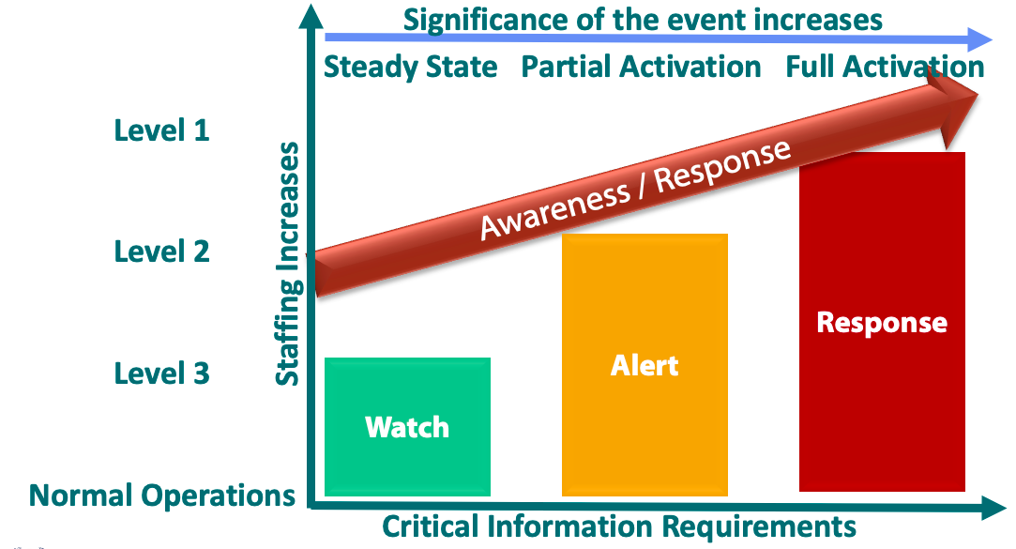
Режимы и уровни работы ОЦЧС
Режимы и уровни работы ОЦЧС определяют действия, которые необходимо предпринять в связи с угрозой здоровью населения (такой, как COVID-19).

Slide 6
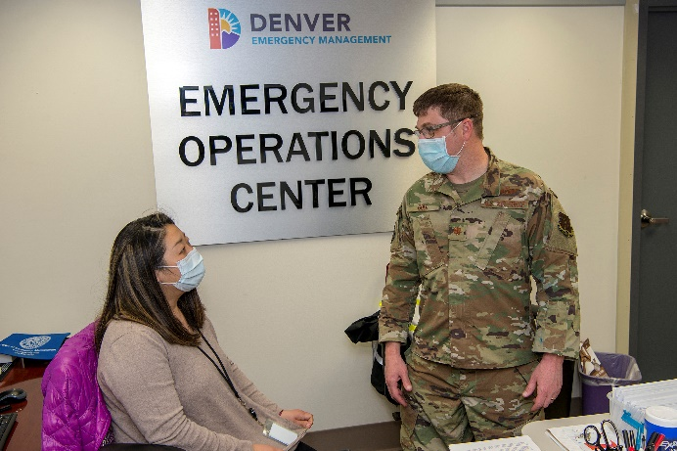
Сохранение здоровья персонала
Для эффективной работы ОЦЧС важно, чтобы его персонал оставался здоровым.
При любом режиме работы ОЦЧС могут быть приняты меры против распространения COVID-19 и других болезней. В зависимости от местных рекомендаций по охране здоровья центры могут:
ограничить численность персонала на работе (некоторые сотрудники центров работают из дома);
требовать соблюдения дистанции;
проверять входящих на наличие симптомов (например, измеряя температуру или используя контрольные списки);
требовать, чтобы больные сотрудники оставались дома;
требовать использования масок и других средств защиты лица;
проводить частую уборку рабочих мест.
Фото: Джон Рорер/ВВС Национальной гвардии США, 9 апреля 2020 г. Денверский ОЦЧС, штат Колорадо, США.

Slide 7

Режимы работы ОЦЧС

Slide 8
Режимы работы ОЦЧС
Режим оповещения
После создания ОЦЧС в нем вводится режим активации или рабочий режим в зависимости от потребностей сферы здравоохранения в чрезвычайной ситуации.
Режим наблюдения
Режим оповещения
Режим реагирования
Режим наблюдения

Slide 9
Режим наблюдения
Комплексная программа управления в чрезвычайных ситуациях предполагает постоянный мониторинг потенциальных опасностей и угроз для здоровья населения.
Если мониторинг ведется через ОЦЧС, режим наблюдения согласовывается с повседневными штатными работами.
Мониторинг также может осуществляться с помощью обычных муниципальных систем видеонаблюдения.
Режим наблюдения

Slide 10
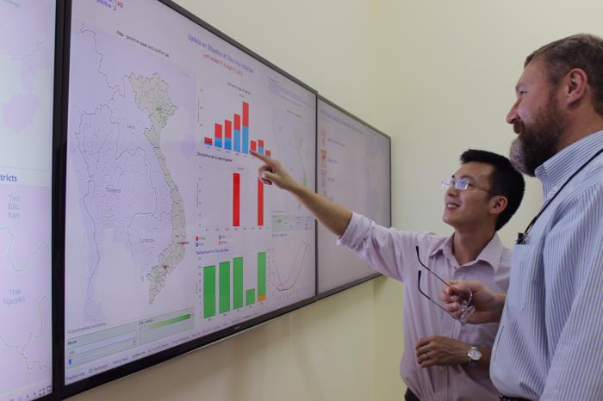
Режим наблюдения и группа наблюдения
В этом режиме группа наблюдения отвечает за мониторинг потенциальных чрезвычайных ситуаций в области общественного здравоохранения и сообщает официальным органам власти о любой значительной угрозе безопасности населения.
Группа наблюдения — это сотрудники ОЦЧС, которые выполняют действия, связанные с режимом наблюдения.

Slide 11
Режим наблюдения и группа наблюдения
Группа наблюдения включает две основные должности:
Главный дежурный сотрудник
Выступает в качестве руководителя группы наблюдения.
Специалисты по связи в чрезвычайных ситуациях, или дежурные сотрудники
Выступают в качестве основных операторов телефонной и электронной связи для ОЦЧС.

Slide 12
Действия в режиме наблюдения
В режиме наблюдения выполняются следующие основные действия:
мониторинг с целью выявления любых внутренних и/или глобальных угроз здоровью населения;
ведение ежедневного журнала значимых событий;
мониторинг отчетов и входящей электронной почты ОЦЧС, пересылка важной информации в соответствующие органы власти;
оказание поддержки и ответы на запросы о предоставлении информации в соответствии с установленными протоколами и стандартными рабочими процедурами.

Slide 13
Режим оповещения
Режим оповещения предполагает те же действия, что и режим наблюдения, но с повышенным уровнем осведомленности о конкретном событии и внимания к нему.
Этот режим соответствует ранней фазе активации («состоянию готовности»).
Регионы, в которых нет подтвержденных случаев заражения COVID-19, могут рассмотреть вопрос о поддержании центра в режиме оповещения, учитывая глобальный масштаб распространения инфекции.
Режим оповещения

Slide 14
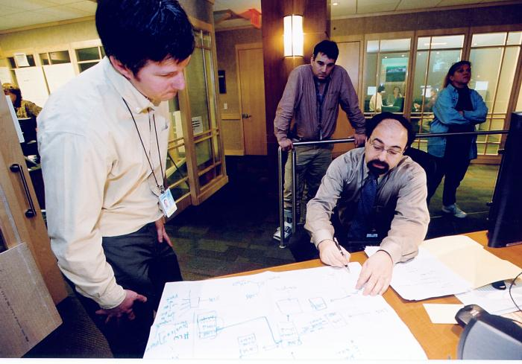
Режим оповещения
В режиме оповещения предпринимаются следующие меры:
разработка планов действий для конкретных событий и первоначальная мобилизация ресурсов;
например, направление СИЗ на приоритетные объекты, обучение лаборантов
инициирование подготовительных процедур для активации системы управления инцидентами (СУИ);
расширение контактов с внешними учреждениями и направление сотрудников для поддержания повседневного функционирования центра.
Оперативная подготовка персонала («точно в срок»)
Обучение персонала действиям в условиях пандемии COVID-19

Slide 15
Режим реагирования
Режим реагирования включает действия по преодолению последствий инцидента или чрезвычайной ситуации.
Он соответствует полной активации ОЦЧС, включая СУИ.
Режим реагирования

Slide 16
Режим реагирования
Временно организованную структуру для реагирования на инцидент обеспечивает система управления инцидентами (СУИ).
Когда речь идет о режиме реагирования, может использоваться термин «Реагирование СУИ».
Для использования механизма реагирования СУИ необходимо создать
центральный пункт управления информацией;
установить стандартные каналы связи для координации с другими госучреждениями с целью реагирования на ЧС и выполнения возможных задач.

Slide 17
Режим реагирования (продолжение)
стандартный метод внутренней отчетности для информирования головного департамента/министерства и согласования с ними информации и ресурсов.
Обычно в режиме реагирования выделяют разные «уровни» реагирования, поскольку разные типы инцидентов требуют разных масштабов реагирования.

Slide 18
Режим реагирования
На этапе реагирования ОЦЧС выступает в качестве главного центра управления инцидентами в области общественного здравоохранения, включающего:
координирующий и поддерживающий персонал (управляющих);
отдел планирования;
операционный отдел;
отдел логистики;
отдел финансирования и администрирования.

Slide 19
Режим реагирования — управленческий персонал
Управленческий персонал отвечает за общую работу ОЦЧС и координацию действий по реагированию на ЧС, в частности за:
связи с общественностью;
взаимодействие со вспомогательными организациями;
отчетность о ситуации;
привлечение ресурсов.
Основные должности включают инцидент-менеджера, руководителя ОЦЧС и сотрудника по связям с общественностью.

Slide 20
Режим реагирования — отдел планирования
Отдел планирования отвечает за планирование как внутренних, так и внешних мероприятий по поддержке ОЦЧС.
Планирование внутренних мероприятий подразумевает максимально эффективное распределение имеющихся ресурсов (человеческих и материальных).
Планирование внешних мероприятий относится к действиям по предотвращению событий, включающим, например, распределение ресурсов и нанесение их на карту.
Другие обязанности по планированию:
сбор и обработка данных;
оперативная связь;
прогнозирование будущих событий.

Slide 21
Режим реагирования — операционный отдел
Операционный отдел отвечает за координацию, использование ресурсов и технический аспект операций по реагированию на чрезвычайные ситуации в области общественного здравоохранения.
К таким действиям по реагированию относятся:
сортировка;
отслеживание контактов;
контроль за заболеваемостью;
сбор эпидемиологических данных;
работа с населением и оказание медицинской помощи;
мероприятия в области здравоохранения.

Slide 22
Режим реагирования — отдел логистики
Отдел логистики отвечает за тактические и оперативные ресурсы, необходимые для реагирования на чрезвычайную ситуацию в области общественного здравоохранения.
Среди них можно выделить:
помещения;
персонал;
оборудование (СИЗ, медицинское оборудование, реактивы и т. д.);
службы помощи, поддержки, безопасности, транспортировки пациентов и т. д.

Slide 23
Режим реагирования — отдел финансирования и администрирования
Отдел финансирования и администрирования контролирует все финансовые и административные задачи, способствующие реагированию на чрезвычайную ситуацию.
В действия отдела должны входить:
составление и мониторинг бюджетов;
управление денежными потоками;
отслеживание затрат на ресурсы;
подготовка данных административного учета и договоров.

Slide 24
Уровни реагирования ОЦЧС

Slide 25
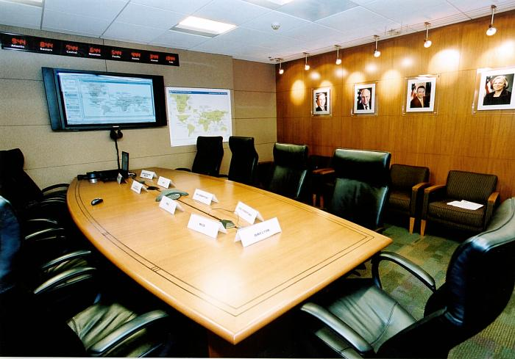
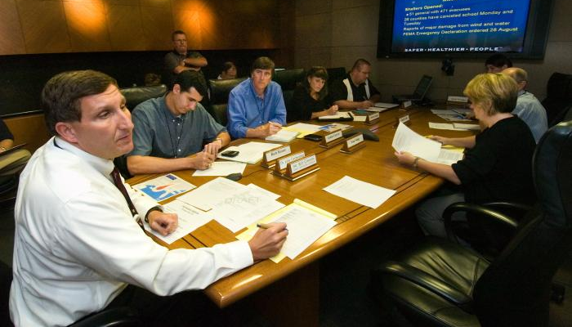
Уровни реагирования ОЦЧС
Уровень реагирования ОЦЧС («оперативный уровень») будет изменяться в ходе работы центра, что может привести к деактивации ОЦЧС или к изменениям в его работе.
Переход с одного уровня активации ОЦЧС на другой зависит от требующихся усилий для эффективного управления рисками здоровью населения.
Уровни реагирования следует определять на основе области действия, задач ОЦЧС и доступных ему ресурсов.

Slide 26
Уровни реагирования ОЦЧС — уровень III
Уровень III — самый низкий уровень активации.
Персонал ОЦЧС может помочь с мерами реагирования на ЧС, но в основном этим занимаются профильные специалисты министерства/управления здравоохранения.
ОЦЧС должен продолжать мониторинг ситуации в реальном времени.
В случае COVID-19 эти действия могут включать:
сбор и анализ данных о случаях заболевания в реальном времени;
стандартный сбор информации:
ежедневные отчеты;
разработка системы оповещения и последующие отчеты.

Slide 27
Уровни реагирования ОЦЧС — уровень II
Уровень II — усиленная активация
Задействует большее количество сотрудников ОЦЧС, работающих вместе со специалистами министерства/управления здравоохранения.
В случае COVID-19 эти действия могут включать:
мероприятия, проводимые при уровне III;
выявление и наблюдение;
отслеживание контактов;
эпидемиологический и лабораторный анализ;
контроль в точках пропуска/входа;
оповещение населения и применение защитных мер;
средства защиты для работников служб спасения и медицинских работников;
фармакологическое лечение (например, вакцины).

Slide 28
Уровни реагирования ОЦЧС — уровень I
Уровень I — полная активация
Уровень I предназначен для крупномасштабных мер реагирования на серьезную угрозу.
В случае COVID-19 к таким действиям относятся:
все мероприятия, проводимые при уровне III и II;
круглосуточная работа персонала ОЦЧС и/или создание дополнительных полевых подразделений ОЦЧС для координации усилий;
развертывание специализированных ресурсов и подразделений для управления реагированием на ЧС;
трансграничное и региональное сотрудничество;
массовая фармацевтическая профилактика или вакцинация по мере целесообразности и доступности.

Slide 29
Ссылки
FEMA Emergency Management Institute (25 июня 2018 г.) IS-700.B: Введение в Национальную систему управления инцидентами. https://training.fema.gov/is/courseoverview.aspx?code=IS-700.b
ВОЗ (2018 г.) Руководство по разработке оперативным центром по чрезвычайным ситуациям в области общественного здравоохранения. https://apps.who.int/iris/bitstream/handle/10665/277191/9789241515122-eng.pdf?sequence=1
ВОЗ (2015 г.) Схема оперативного центра по чрезвычайным ситуациям в области общественного здравоохранения. https://www.who.int/publications/i/item/framework-for-a-public-health-emergency-operations-centre
Все фотографии взяты из библиотеки изображений Центра по контролю за заболеваниями (по состоянию на май 2020 г.): https://phil.cdc.gov/

